Slide 1
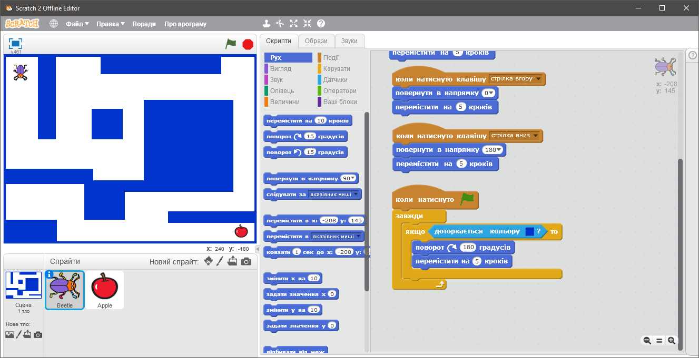
Програмування випадкових процесів.
Сьогодні
http://vsimppt.com.ua/

Slide 2

Сьогодні
Повторимо правила поведінки та безпеки
в комп’ютерному класі
http://vsimppt.com.ua/

Slide 3

Сьогодні
Перевірка ДЗ
Перевірка дитячих проектів.
http://vsimppt.com.ua/

Slide 4
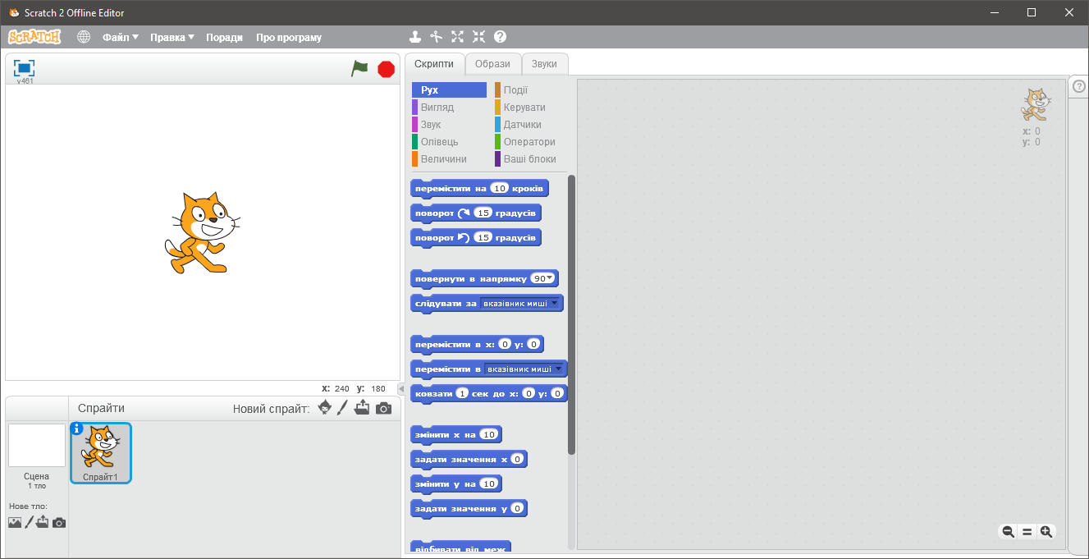
Програмування випадкових процесів.
Сьогодні
Побудова гри "Лабіринт".

Slide 5
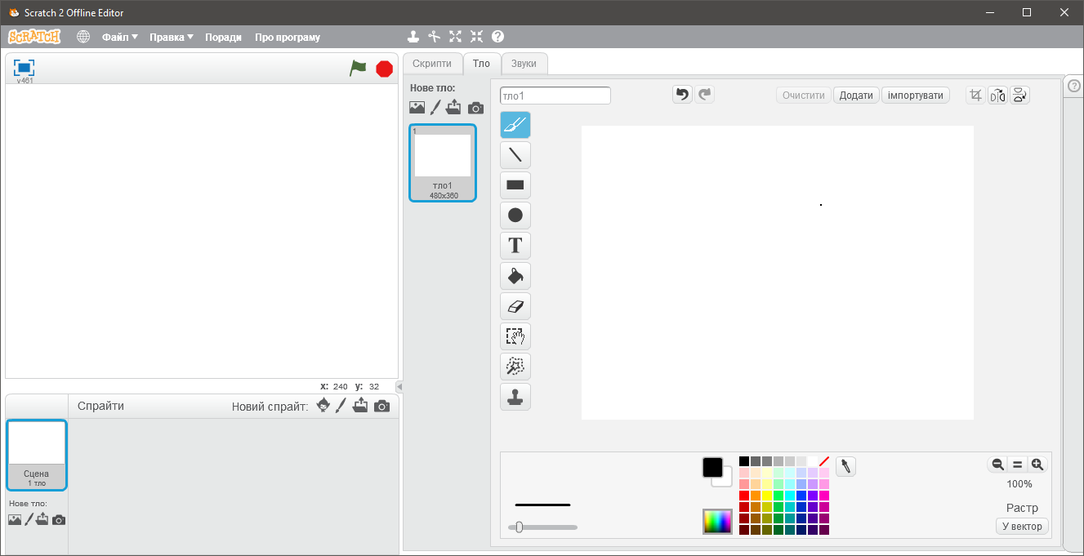
Програмування випадкових процесів.
Сьогодні
Побудова гри "Лабіринт".

Slide 6
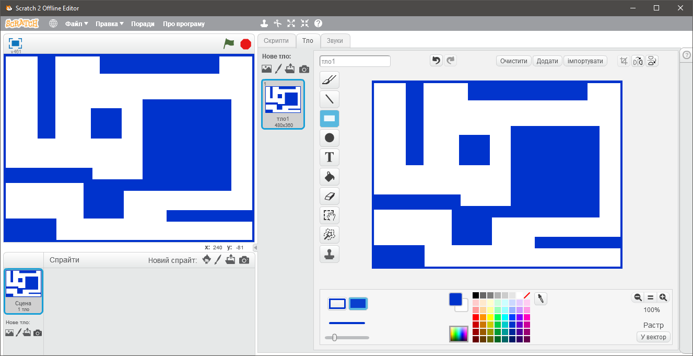
Програмування випадкових процесів.
Сьогодні
Побудова гри "Лабіринт".

Slide 7
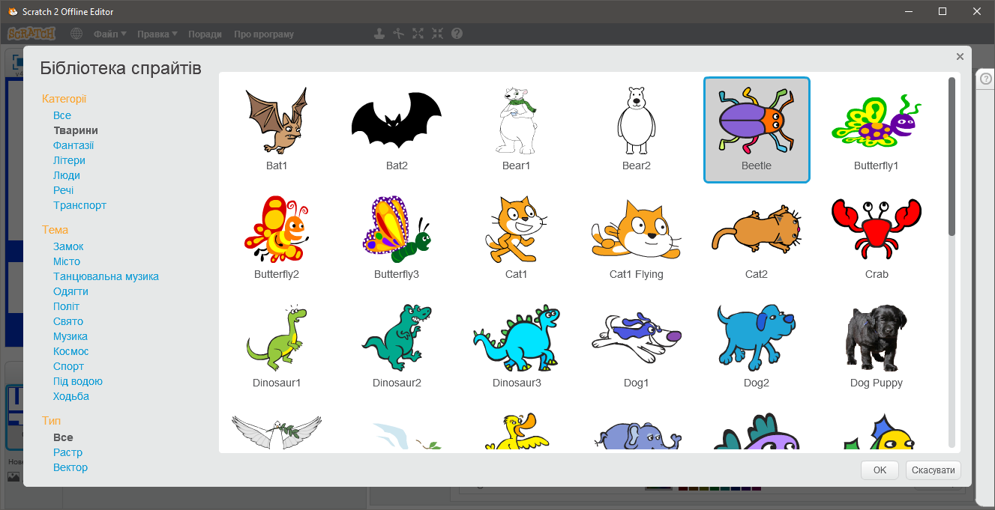
Програмування випадкових процесів.
Сьогодні
Побудова гри "Лабіринт".

Slide 8
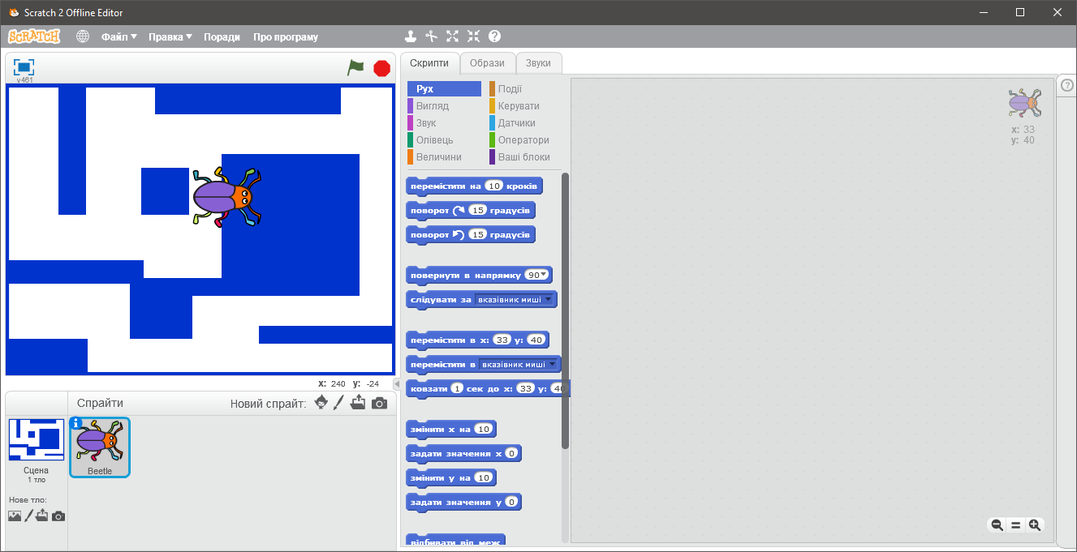
Програмування випадкових процесів.
Сьогодні
Побудова гри "Лабіринт".

Slide 9
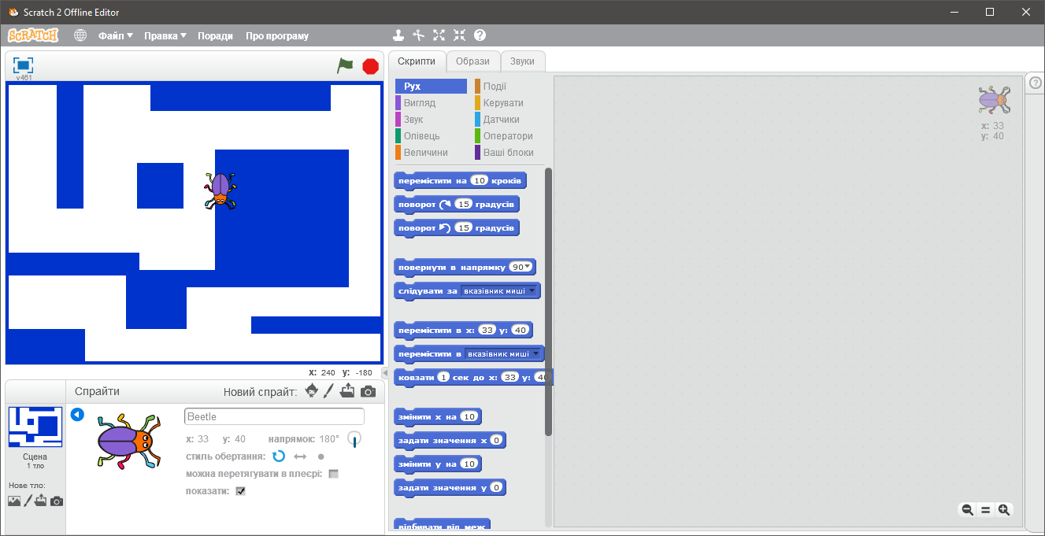
Програмування випадкових процесів.
Сьогодні
Побудова гри "Лабіринт".

Slide 10

Програмування випадкових процесів.
Сьогодні
Побудова гри "Лабіринт".

Slide 11
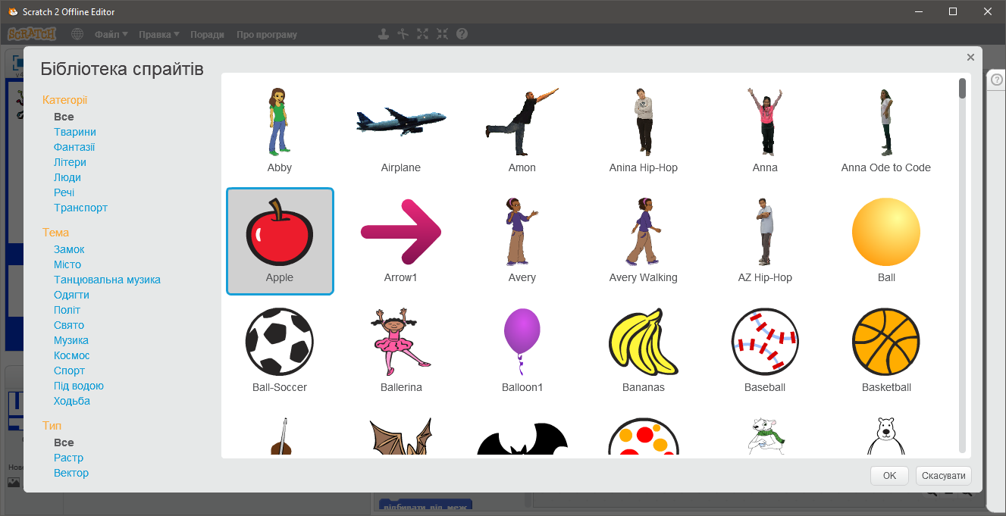
Програмування випадкових процесів.
Сьогодні
Побудова гри "Лабіринт".

Slide 12
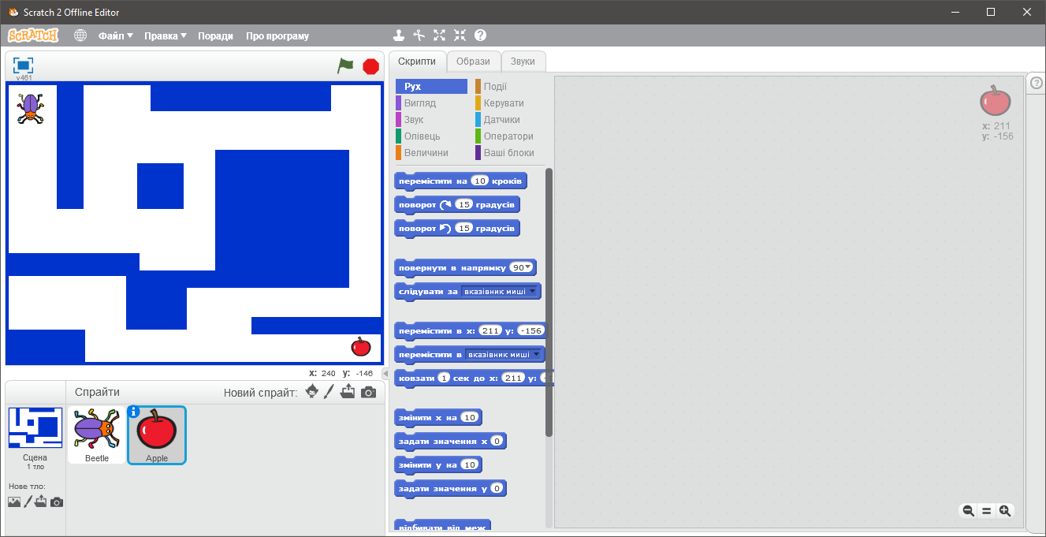
Програмування випадкових процесів.
Сьогодні
Побудова гри "Лабіринт".

Slide 13
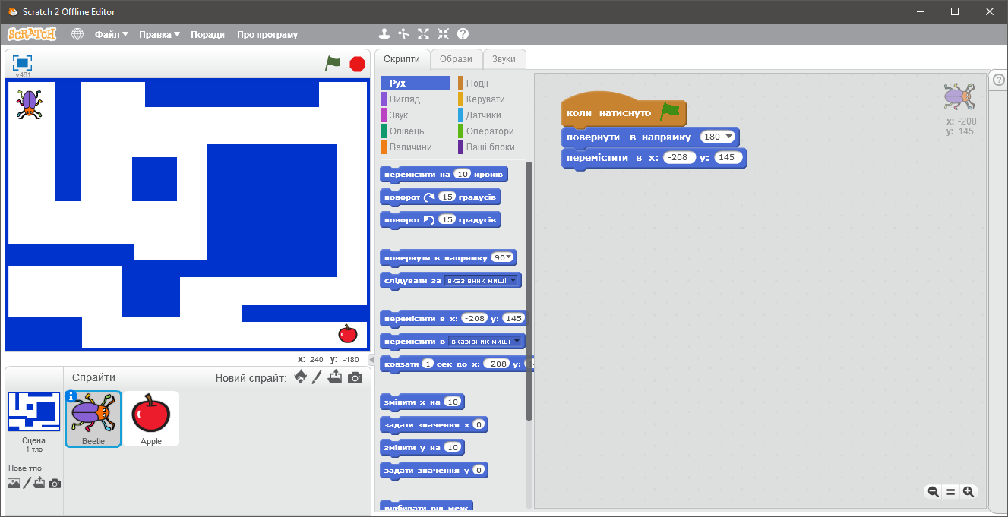
Програмування випадкових процесів.
Сьогодні
Побудова гри "Лабіринт".

Slide 14
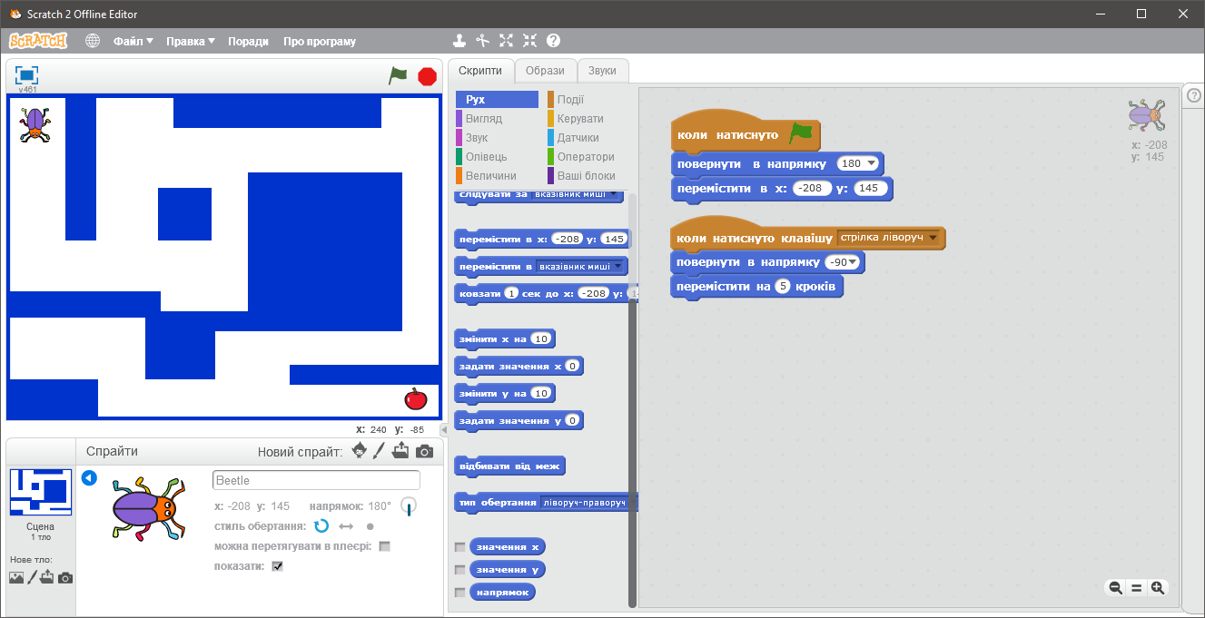
Програмування випадкових процесів.
Сьогодні
Побудова гри "Лабіринт".

Slide 15
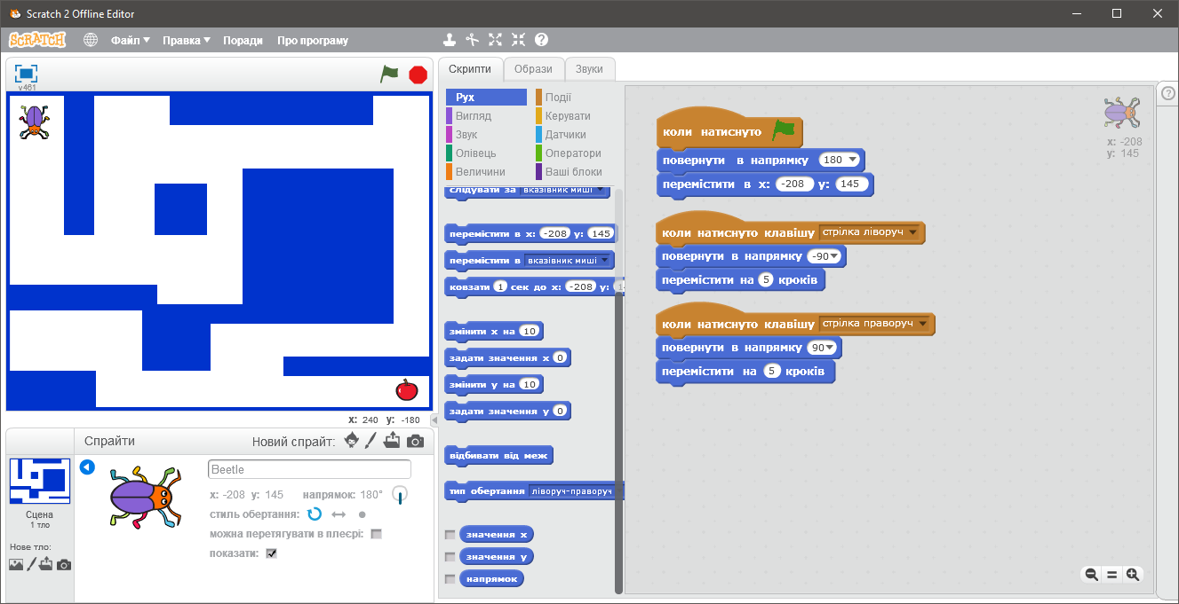
Програмування випадкових процесів.
Сьогодні
Побудова гри "Лабіринт".

Slide 16
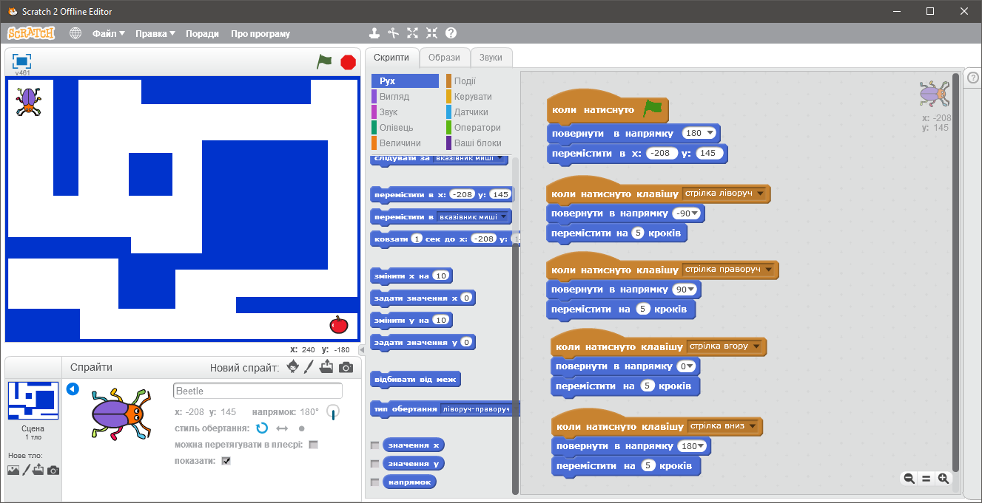
Програмування випадкових процесів.
Сьогодні
Побудова гри "Лабіринт".

Slide 17
Програмування випадкових процесів.
Сьогодні
Побудова гри "Лабіринт".

Slide 18
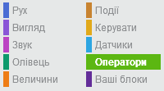
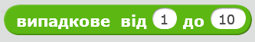
Програмування випадкових процесів.
Сьогодні
Параметр генерації випадкових значень

Slide 19

Сьогодні
Працюємо за комп’ютером
http://vsimppt.com.ua/

Slide 20

Сьогодні
Працюємо за комп’ютером
Працюємо з інструкційними картками
http://vsimppt.com.ua/

Slide 21

Повторюємо
Сьогодні
Які перешкоди були використані під час удосконалення проекту «Лабіринт»?
Опишіть алгоритм вибору випадкового положення яблука.

Slide 22

Домашнє завдання
Сьогодні
Опрацювати вивчений матеріал. Створити власну гру «Лабіринт» у які запрограмувати не лише генерацію випадковості встановлення призу, але й рухомих перешкод (3 перешкоди). Використати змінні «життя», «час», «зібрано призів».

Slide 23

До нових зустрічей!
Сьогодні
http://vsimppt.com.ua/
http://vsimppt.com.ua/

